Slide 1

DIBUJO Y CUERPO HUMANO
Aplicar técnicas de dibujo, composición y proporción en la observación y traducción de la figura humana.

Slide 2
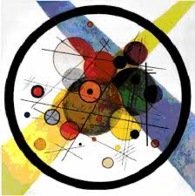
CLASE 1
Conocer los ELEMENTOS DEL LENGUAJE VISUAL y conceptos claves para la unidad.

Slide 3
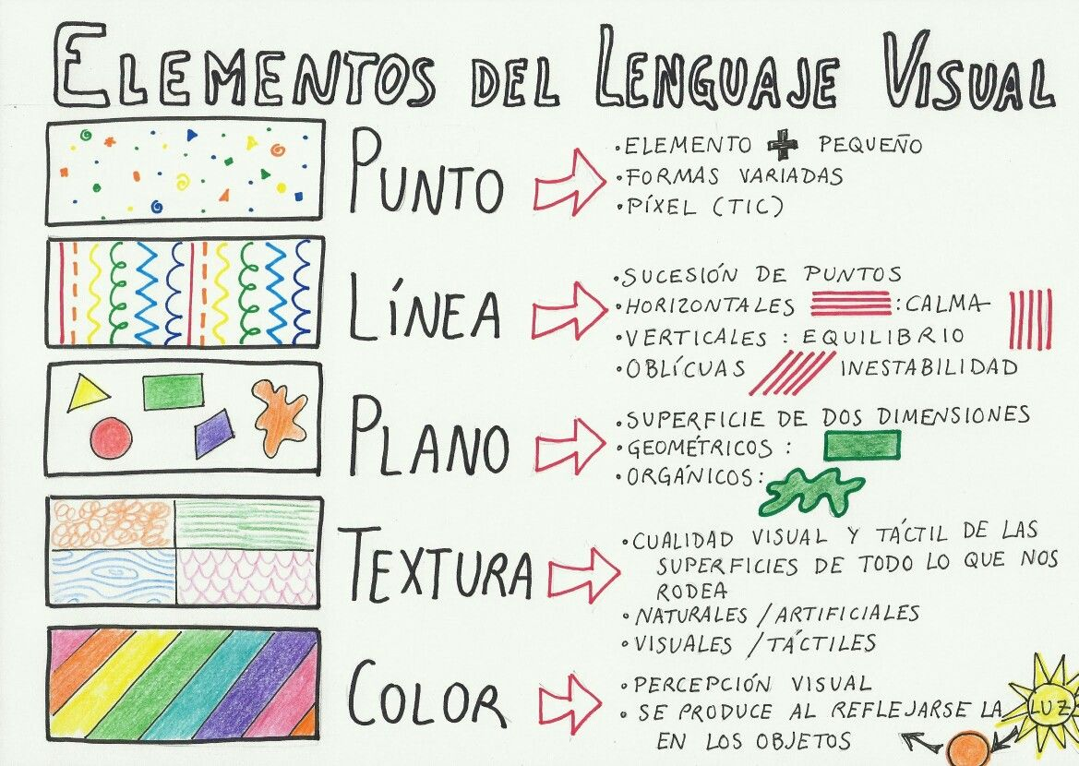

Slide 4
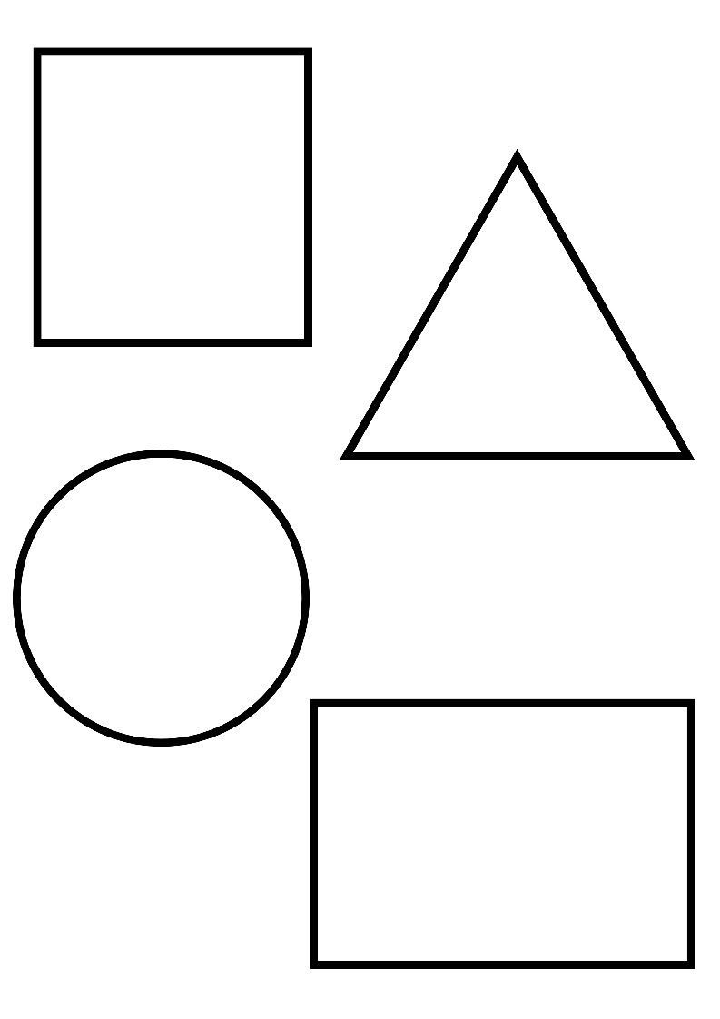
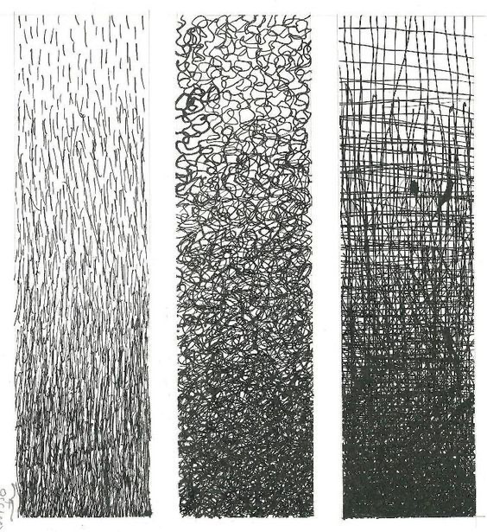
VALOR
FORMA

Slide 5
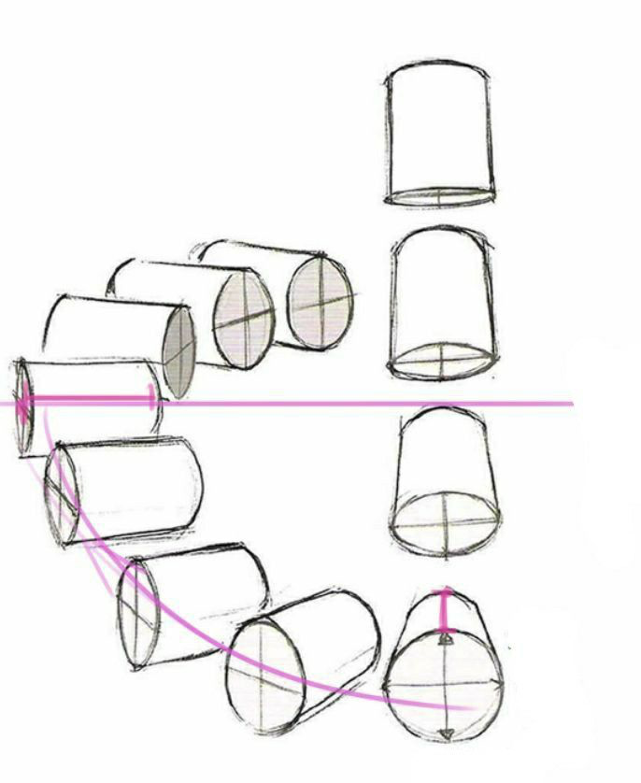
PERSPECTIVA

Slide 6
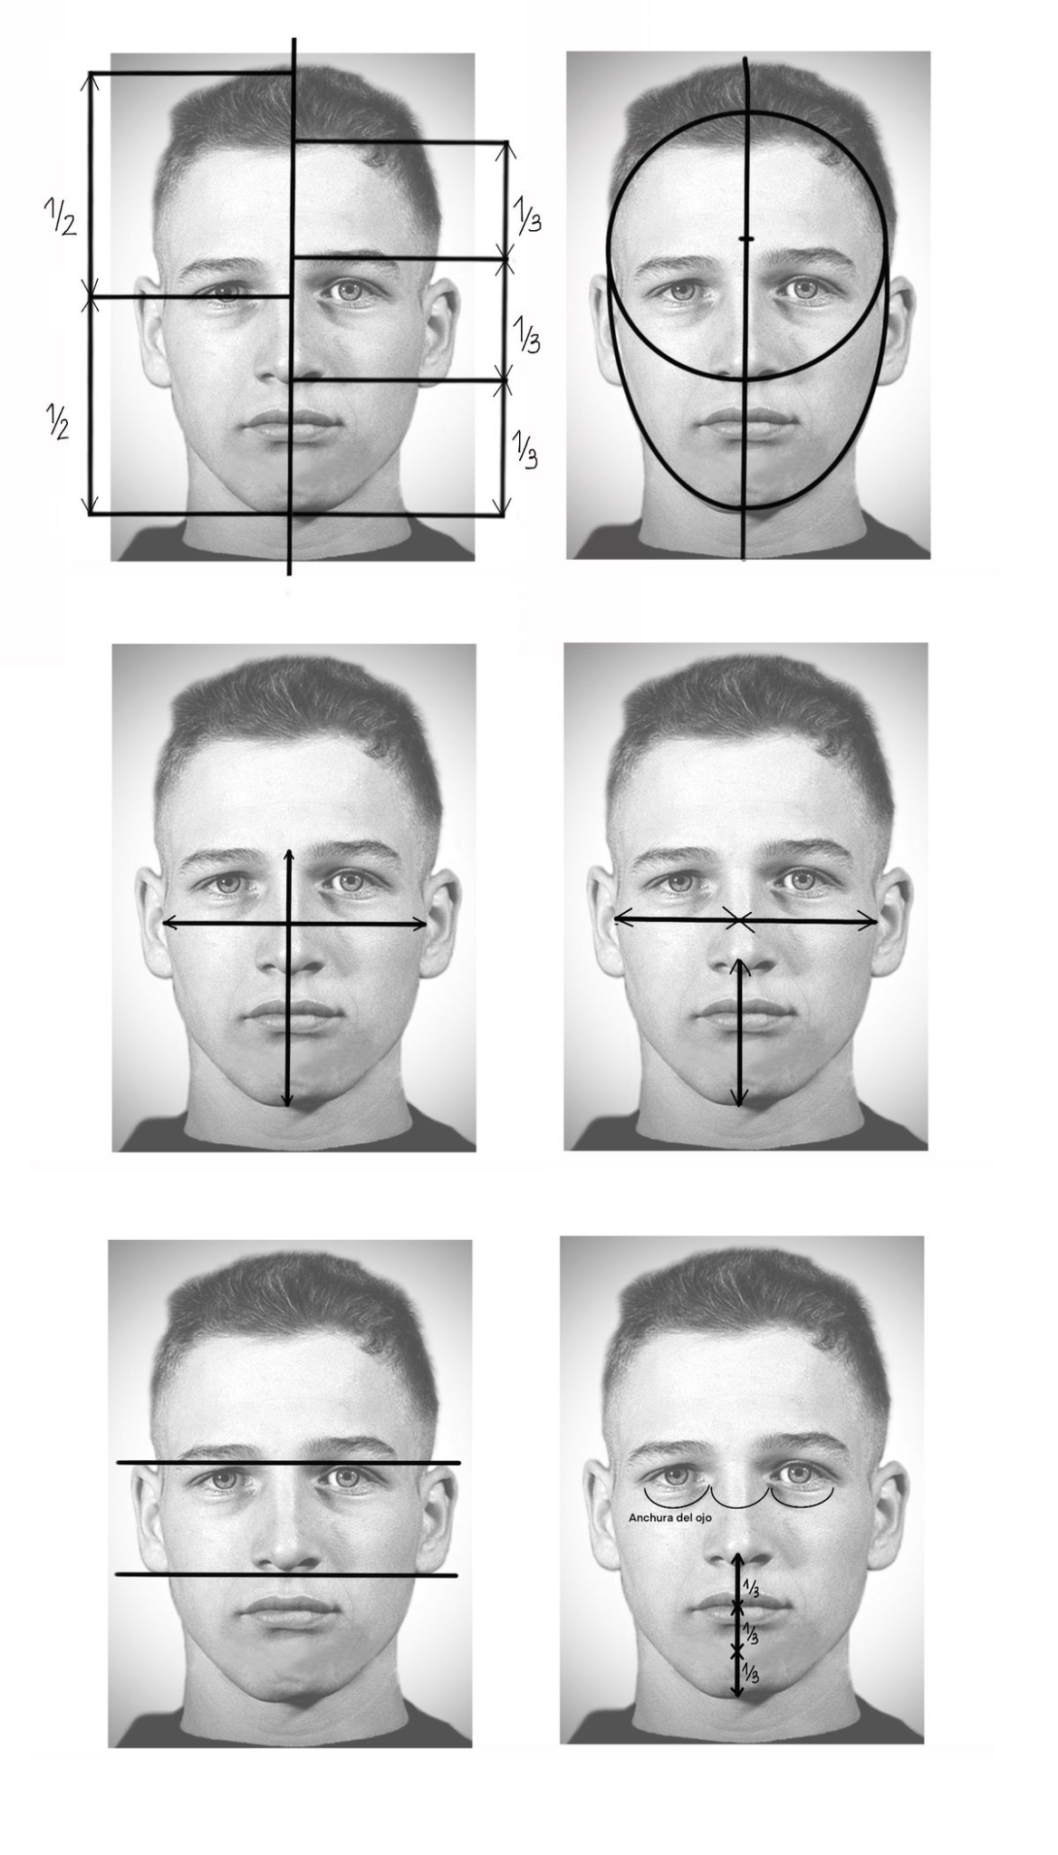
PROPORCIÓN

Slide 7
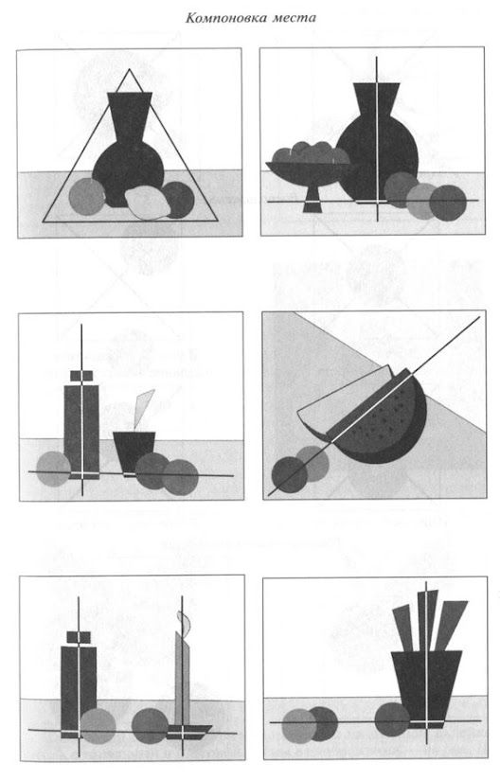
COMPOSICIÓN

Slide 8
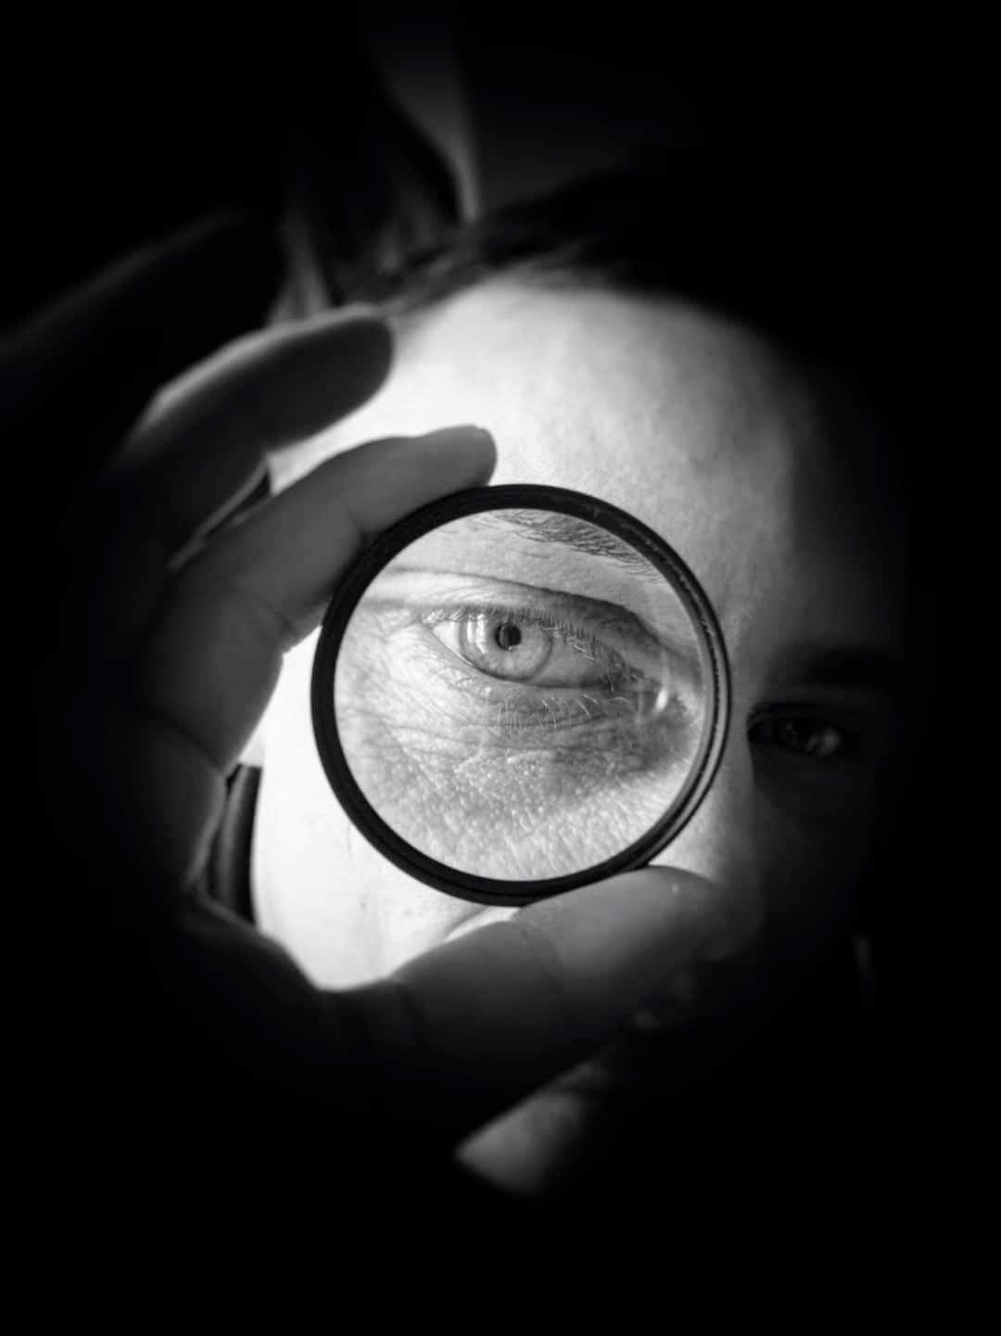
OBSERVACIÓN

Slide 9
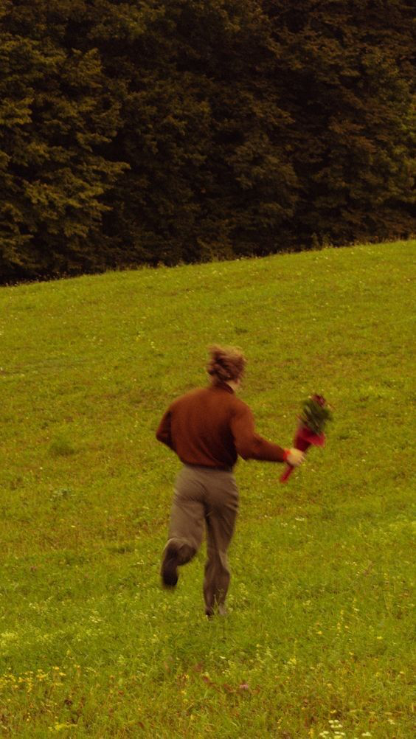
Ejercicio 1

Slide 10
1
2
3
4
5

Slide 11
Clase 2
Aplicar el uso de guías a la traducción de imagenes en dibujo.

Slide 12
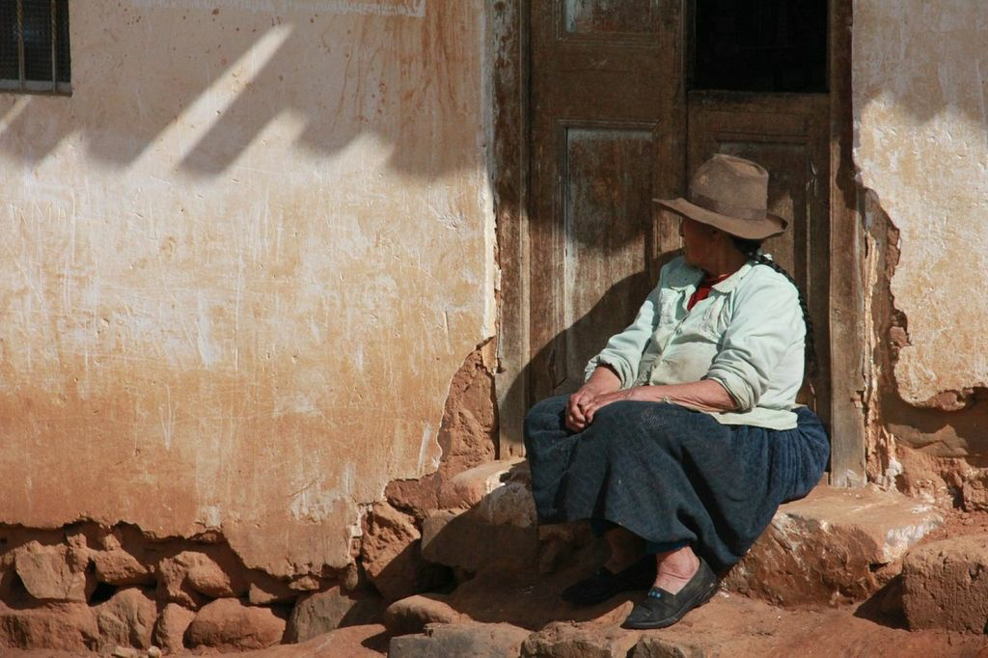
Ejercicio 2

Slide 13
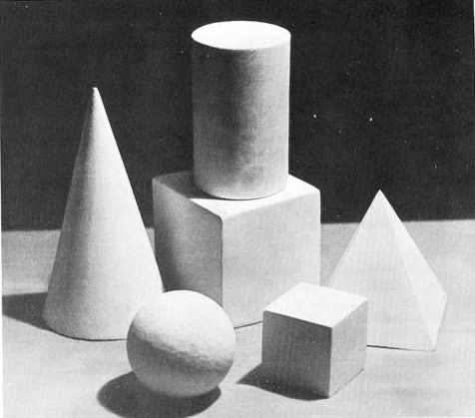
Clase 3
Aplicar el uso de guías y figuras geométricas a la traducción de imagenes en dibujo.

Slide 14
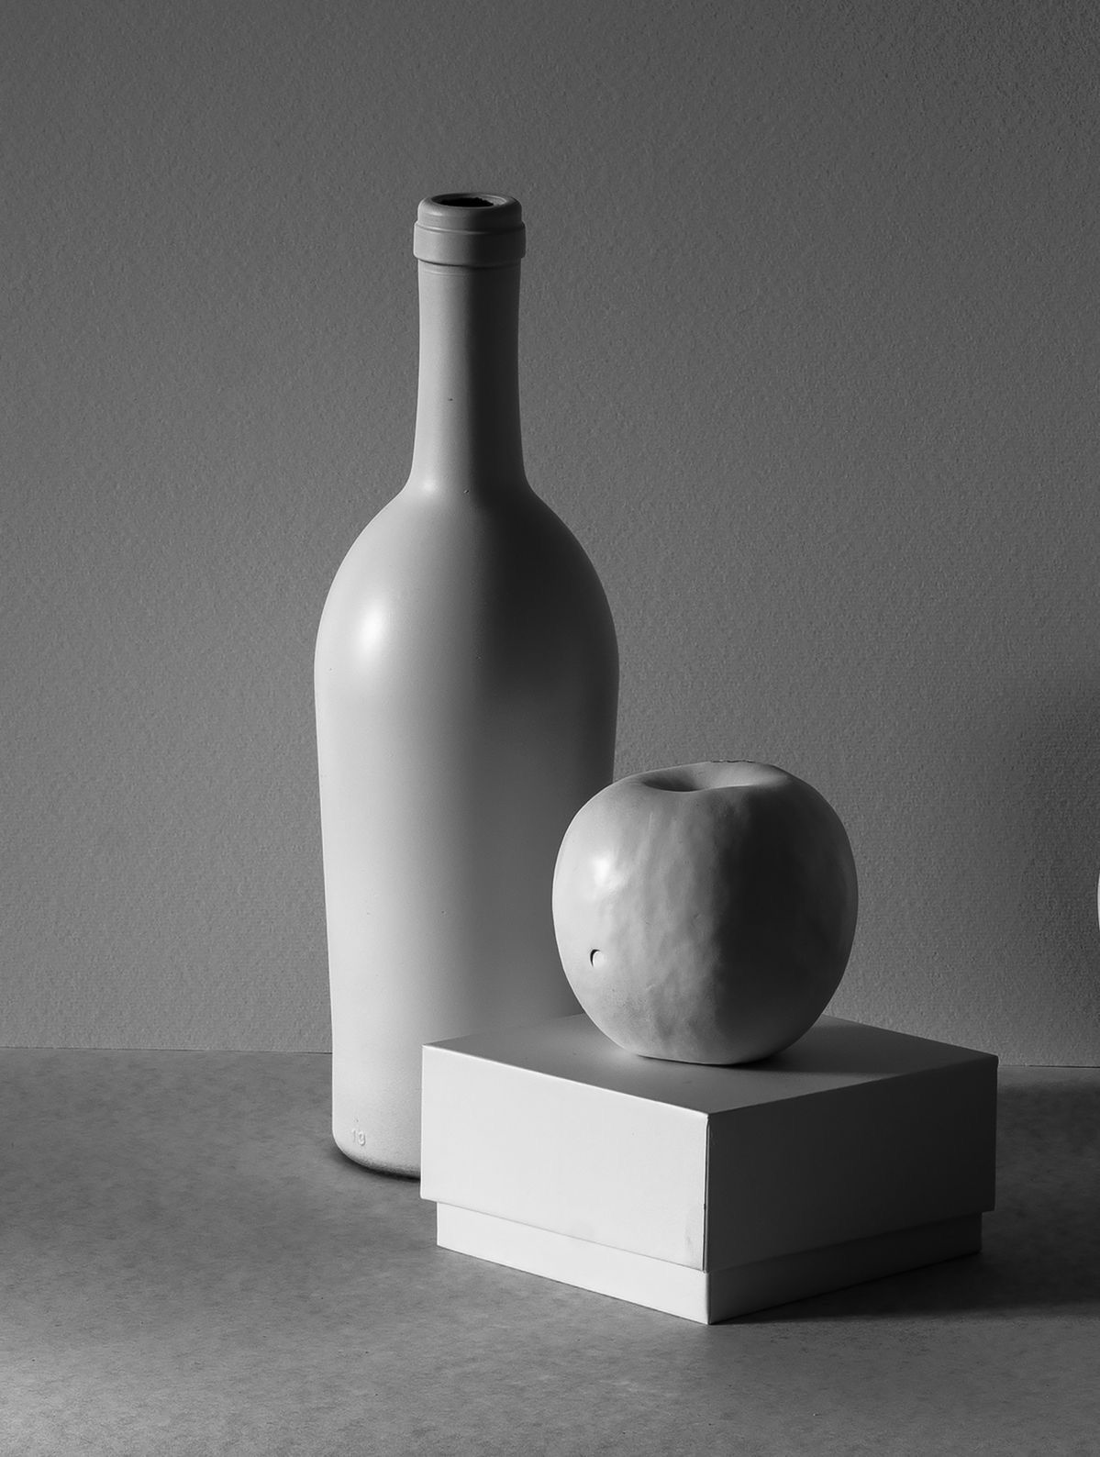
Ejercicio 3

Slide 16
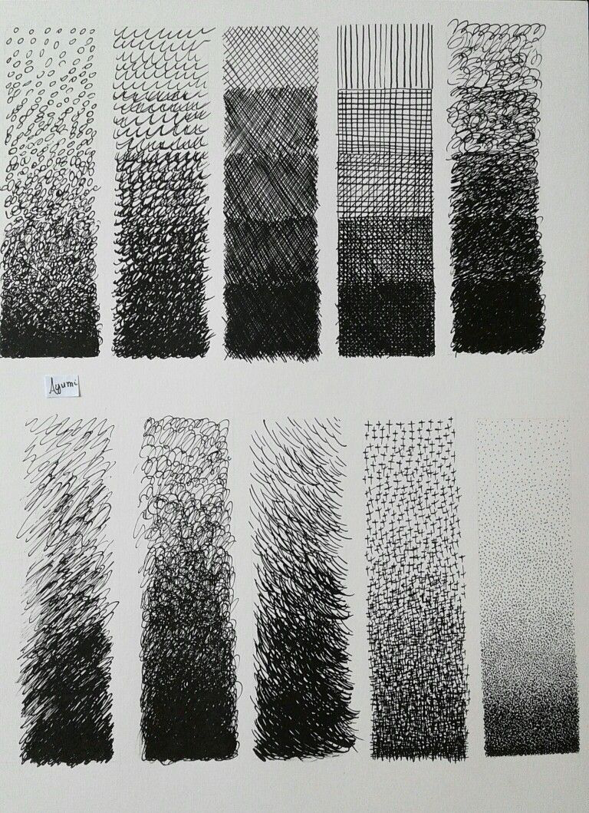
Clase 4
Conocer la escala de valores graduada, para la creaciòn de volumen en dibujo.

Slide 17
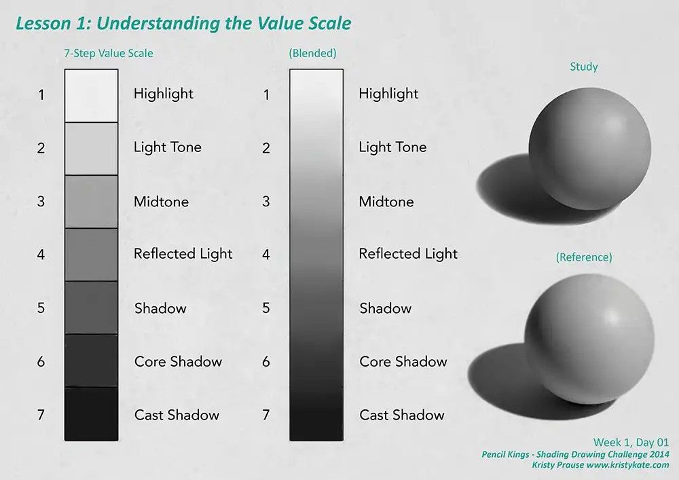
Escala de valores

Slide 18
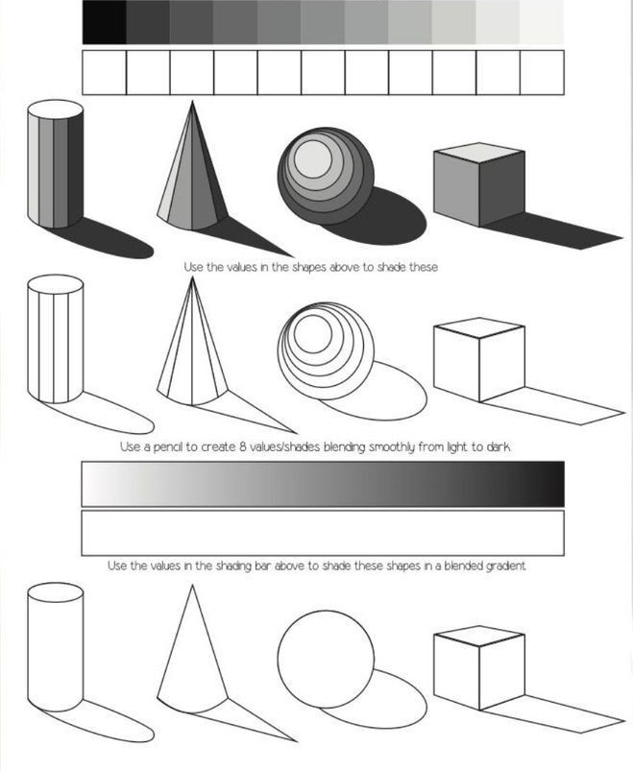

Slide 19
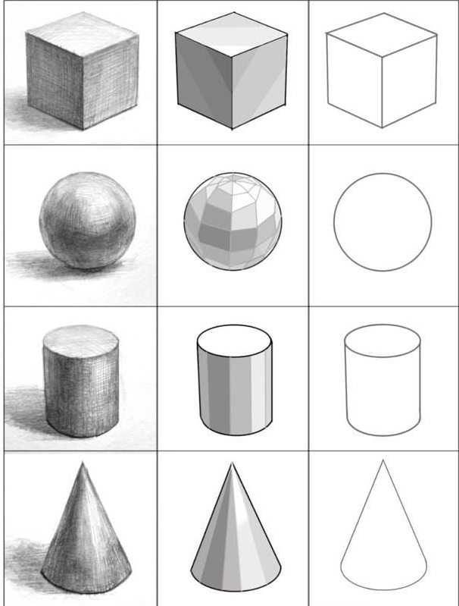

Slide 20
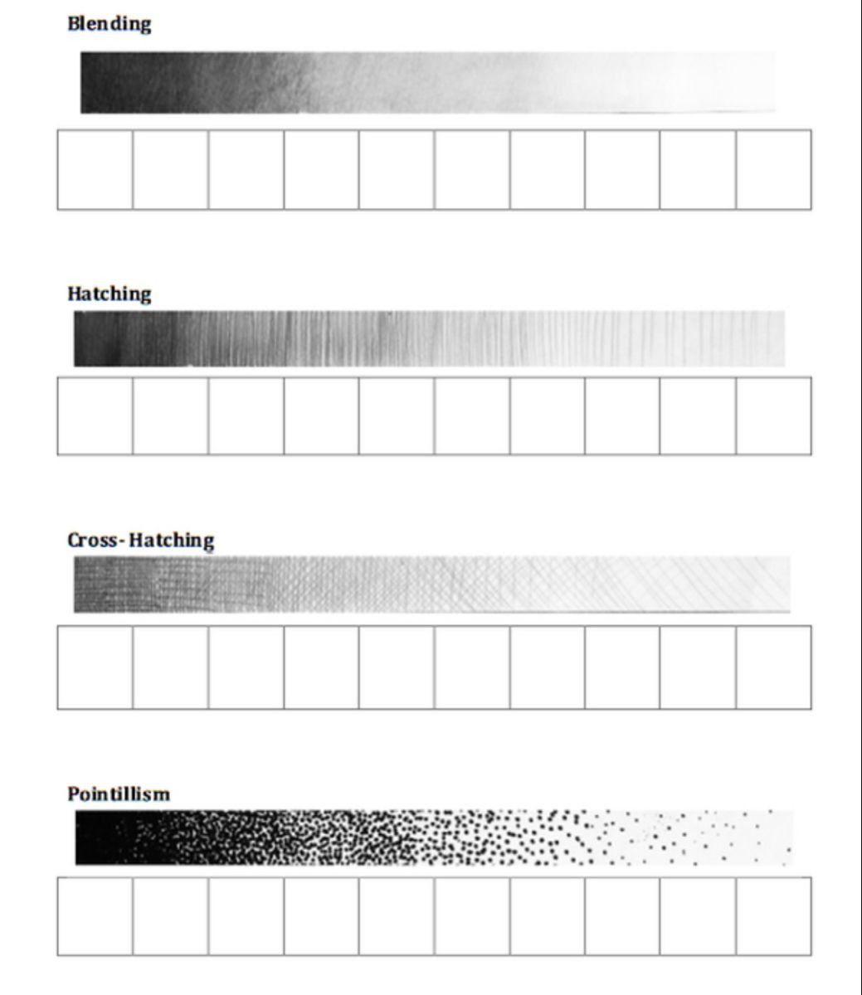
Ejercicio 4

Slide 21
Clase 5
Aplicar la escala de valores graduada en la traducción de un bodegón.

Slide 22
Ejercicio 5

